Slide 1



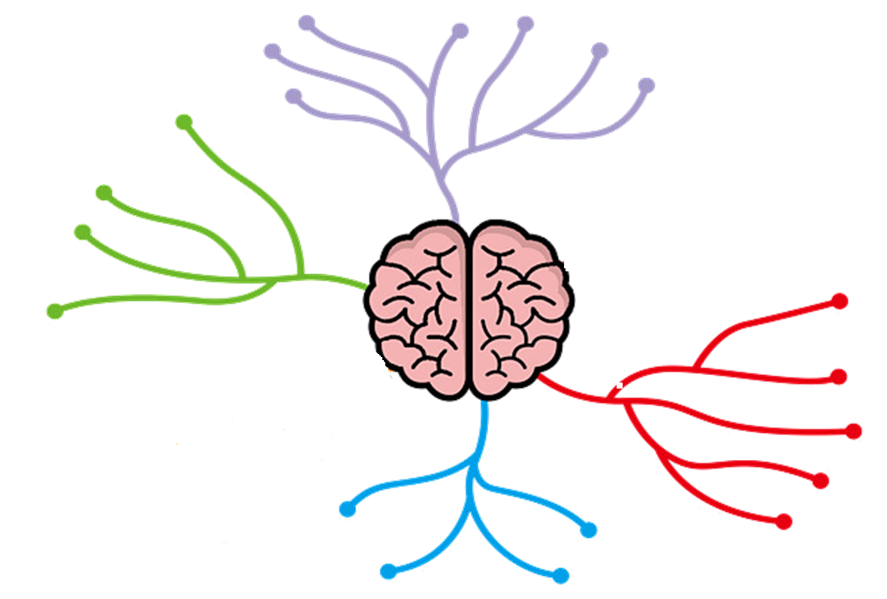


النصوص حولنا
تعريف النص الأدبي:
هو بناء معرفيّ أساسه المعرفة والثقافة، وهو المتن الذي يعبّر فيه الكاتب عن مشاعره، وعواطفه، وآرائه في شتّى المواضيع.
لكي يُوصل كاتب النص فكرته أو شعوره أو رأيه لا بدّ أن يعتمد نوعًا من أنواع النصوص حيث يساعد هذا النوع الأدبي على التعبير عن فكرة الكاتب بوضوح
الهدف: العام لكاتب النص هو الذي يجعل القارئ يحدّد نوع النص الذي اختاره الكاتب لإيصال فكرته.
تصنيفات النصوص الأدبية
النُّصوصِ وَفْقَ الغرضِ
النُّصوصِ وَفْقَ النَّوعِ
النُّصوصِ وَفْقَ التَّنسيقِ
النُّصوصِ وَفْقَ القالَبِ

Slide 2
النُّصوصُ الإرشاديَّـةُ : هي نصوصٌ تقدِّمُ إرشاداتٍ مرتَّبـةً وَمُتسلسِلَـةً لكيفيَّـةِ تنفيذِ أو إجراءِ عملٍ ما، تخلو مِنَ الصُّورِ الفنِّيَّـةِ وَالتَّشبيهاتِ، كما تخلو من لغـةِ الرَّمزِ والمجازِ.
النُّصوصِ وَفْقَ النَّوعِ
النُّصوصُ الوظيفيَّـةُ : هي نصوصٌ يتِمُّ فيها تبادلُ المعلوماتِ بينَ المُرسِلِ وَالمستقبلِ، مثلُ: البرقيَّاتِ، وَالرَّسائلِ الشَّخصيـةِ، وَالسِّيرةِ الذَّاتيَّـةِ، وَالتَّقاريرِ، وَالإعلاناتِ.
النُّصوصُ السَّرديَّـةُ : هي نصوصٌ تقومُ على الحكايـةِ، وَتظهرُ فيها الشَّخصيَّاتُ، وَالأحداثُ، وعناصرُ أخرى كالزَّمانِ والمكانِ.
النُّصوصُ المعلوماتيَّـةُ : هي نصوصٌ يَعرِضُ فيها الكاتبُ الأخبارَ والمعلوماتِ بشكلٍ حِياديٍّ، كما تكثُرُ فيها الشُّروحاتُ والتَّفسيراتُ الحِياديَّـةُ، فهي تُجيبُكَ عنْ أسئلـةِ: ماذا؟ كيفَ؟ متى؟ أين؟ لماذا؟ .
النُّصوصُ الإقناعيَّـةُ : هي نصوصٌ تهدِفُ إلى التَّأثيرِ في القارئِ وَإقناعِـهِ بوجهـةِ نظرٍ معيَّنـةٍ في موضوعٍ ما، وَتستخدِمُ الأدلَّـةَ العقليَّـةَ وَالمنطقيَّـةَ وَالعلميَّـةَ وَالأرقامَ وَالإحصاءاتِ.
النُّصوصُ الوصفيَّـةُ : هي نصوصٌ تهتمُّ بوصفِ الأشخاصِ أوِ المشاهدِ أوِ الأماكنِ بلغـةٍ مجازيَّـةٍ، وقد تكونُ جُزءًا منْ قِصَّـةٍ أو رِوايـةٍ أو نصٍّ معلوماتيٍّ يَصفُ النَّباتاتِ الطَّبيعيَّـةَ مثلًا .

Slide 3

الأغراضُ المِهَنيَّـةُ : ترتبطُ ببيئـةِ العملِ، والمِهنِ المختلفـةِ، وتنطوي على إنجازِ بعضِ المهامِّ الفوريَّـةِ، منْ أمثلتِها: البحثُ عن وظيفـةٍ، والتَّعْميماتُ المرتبطـةُ بجهـةِ العملِ، والإرشاداتُ الصَّادرةُ من إدارةِ المِهنِ المختلفـةِ للموظَّفين.
النُّصوصِ وَفْقَ الغرضِ
الأغراضُ الشَّخصيَّـةُ : هيَ النُّصوصُ الَّتي تلبِّي حاجـةَ القارئِ الشَّخصيَّـةَ، وَتنمِّي إمكاناتِـهِ الذَّاتيَّـةَ وَمتطلَّباتِـهِ، مثلُ: الرَّسائلِ الشَّخصيَّـةِ، وَالرِّوايـةِ وَالسِّيرةِ وَالنُّصوصِ الإعلاميَّـةِ.
الأغراضُ التَّربويَّـةُ : الهدفُ منْ هذهِ النُّصوصِ التَّعليمُ وَنقلُ المعرفـةِ، مثلُ: النُّصوصِ المقرَّرةِ على الطُّلَّابِ في المدارسِ وَالجامعاتِ المطبوعـةِ وَالرَّقْميَّـةِ، وَفي الغالبِ تتمُّ هذهِ العمليَّـةُ داخلَ بيئـةِ الجامعـةِ وَالمدرسـةِ.
الأغراضُ العامَّـةُ : هيَ نصوصٌ تتعلَّقُ بالاهتماماتِ العامَّـةِ، وَأنشطـةِ المجتمعِ المتنوِّعـةِ، وَالعلاقاتِ الاجتماعيَّـةِ، مثلُ: الوثائقِ الرَّسميَّـةِ، وَالأحداثِ العامَّـةِ في المجتمعِ وَالعالمِ، وَالإعلاناتِ المُتنوِّعـةِ، وَالمُدوَّناتِ المختلفـةِ.

Slide 4

النُّصوصُ المُتعدِّدَةُ : هيَ نصوصٌ جُمِعتْ من أكثرَ مِنْ مصدرٍ، وَتتناولُ قضيَّـةً معيَّنـةً وَتعرضُ آراءً متعدِّدةً حولَها، أو تسرُدُ مجموعـةً مِنَ النَّصائحِ المتعدِّدةِ في موضوعٍ واحدٍ، وَمِنْ أمثلتِها: النُّصوصُ الإقناعيَّـةُ، وَالنُّصوصُ الإجرائيَّـةُ الإرشاديَّـةُ.
النُّصوصُ المُرَكَّبَـةُ : وهي نصوصٌ تدمُجُ بينَ النُّصوصِ الممتدَّةِ وَغيرِ الممتدَّةِ، فهي تتكوَّنُ من نصٍّ سرديٍّ أو معلوماتيٍّ أو وصفيٍّ، يتضمَّنُـهُ توضيحٌ برسمٍ بيانيٍّ أو صورةٍ توضيحيَّـةٍ أو جداولَ، وَهذا الشَّكلُ شائعٌ في المجلَّاتِ وَالتَّقاريرِ وَمواقعِ المنتدياتِ حيثُ يوظِّفُ الكاتبُ مجموعـةً واسعـةً منَ الرُّسوماتِ وَالأشكالِ لتوصيلِ المعلوماتِ.
القالَبُ الإلكْتُرُونيُّ (الرَّقْميُّ) : وهو أنْ يكونَ النَّصُّ في قَالَبٍ إلكْتُرُونيٍّ، وَهُوَ ذاتُهُ النَّصُّ الرَّقْمِيُّ فِي شَاشَاتِ الحَاسِبِ الآلِيِّ، أو الهَاتِفِ المَحْمُولِ.
النُّصوصُ غيرُ الممتدَّةِ : هيَ نصوصٌ مكوَّنَـةٌ مِنْ جُملٍ بسيطـةٍ وَقائمـةٍ واحدةٍ أو مجموعـةِ قوائمَ، وَلا يوجدُ بينَها ترابطٌ كالَّذي يظهرُ في النُّصوصِ الممتدَّةِ، وَتتمثَّلُ النُّصوصُ غيرُ الممتدَّةِ في الجداوِلِ وَالمخطَّطاتِ وَالإعلاناتِ، وَكُتيِّباتِ التَّعليماتِ، وَالفهارِسِ وَالاستماراتِ، وَالرُّسومِ البيانيَّـةِ وَالخرائطِ.
النُّصوصُ الممتدَّةُ :
هيَ نصوصٌ مكوَّنـةٌ من جملٍ وَفِقْراتٍ مترابطـةٍ داخليًّا منْ خلالِ الأفكارِ المطروحـةِ فيها، وَخارجيًّا منْ خلالِ أدواتِ الرَّبطِ المستخدمـةِ لربطِ الجملِ وَالأفكارِ، وَهيَ نصوصٌ متماسِكـةُ البِنْيَـةِ، وَيظهرُ فيها التَّنظيمُ وَالتَّرابطُ وَالَّتتابعُ وَالاتِّساقُ، وَكأنَّها وَحدةٌ واحدةٌ، وَمنْ أمثلـةِ ذلكَ: نصوصُ المقالاتِ، وَالقِصصُ، وَالتَّقاريرُ الصَّحفيَّـةُ.
القالَبُ المطبوعُ (الورقيُّ) : وهو أنْ يكونَ النَّصُّ في قَالَبٍ مَطْبُوعٍ وَرَقِيَّا، فِي أوراقٍ منفصِلـةٍ، أو مُلصَقاتٍ دِعائيَّـةٍ، أو مُقْتَطَفَاتٍ مِنَ المَجَّلَّاتِ أو الكُتُبِ.
النُّصوصِ وَفْقَ التَّنسيقِ
النُّصوصِ وَفْقَ القالَبِ
Notes:
إعداد الأستاذ \ محمد العمري

